Slide 1
CHƯƠNG II: PHÂN THỨC ĐẠI SỐ
BÀI 1:
PHÂN THỨC ĐẠI SỐ
(tiết 3)

Slide 2
LUYỆN TẬP

Slide 3
























NHÀ SƯU TẬP ĐẠI DƯƠNG

Slide 4









Slide 5


Câu hỏi 1:
Phân thức $\frac{A}{B}$ xác định khi?
A. B ≠ 0
A. B ≠ 0
C. B ≤ 0
B. B ≥ 0
D. A = 0

Slide 6
Câu hỏi 2:
Với B ≠ 0, D ≠ 0 hai phân thức AB và CD bằng nhau
A. A.B = C.D
C. A.D = B.C
C. A.D = B.C
B. A.C = B.D
D. A.C < B.D

Slide 7

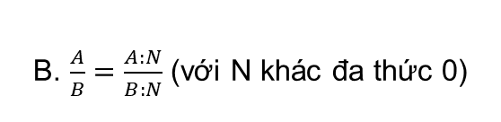
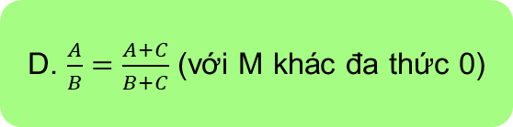
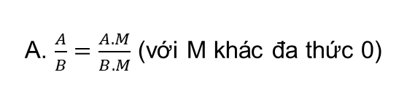
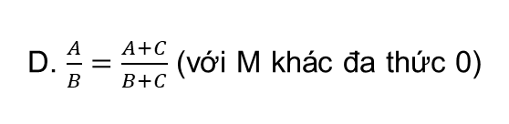
Câu hỏi 3:
Chọn câu sai. Với đa thức B ≠ 0 ta có?
A. $\frac{A}{B}=\frac{A.M}{B.M}$ (với M khác đa thức 0)
C. $\frac{A}{B}=\frac{−A}{−B}$
B. $\frac{A}{B}=\frac{A:N}{B:N}$ (với N khác đa thức 0)
D. $\frac{A}{B}=\frac{A+C}{B+C}$ (với M khác đa thức 0)
D. $\frac{A}{B}=\frac{A+C}{B+C}$ (với M khác đa thức 0)

Slide 8

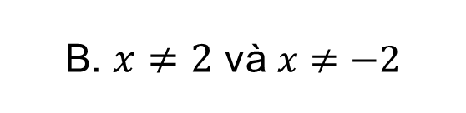


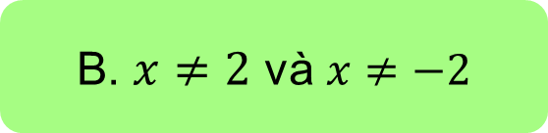

Câu hỏi 4:
Phân thức $\frac{5x−1}{x^{2}−4}$ xác định khi?
A. $x≠2$
C. $x=2$
B. $x≠2$ và $x≠−2$
B. $x≠2$ và $x≠−2$
D. $x≠−2$

Slide 9

Câu hỏi 5:
Phân thức $\frac{x^{2}+1}{2x}$ có giá trị bằng 1 khi x bằng?
A. 1
C. 3
A. 1
B. 2
D. - 1

Slide 10
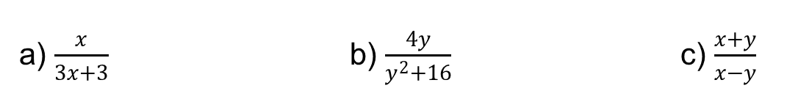
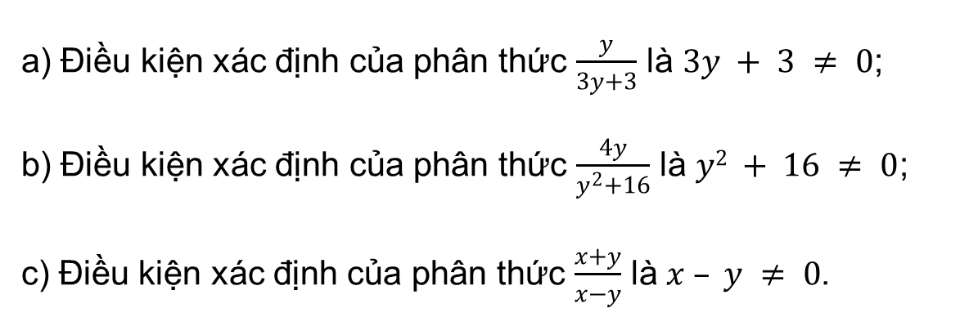
Bài tập 1: SGK – tr.37
Viết điều kiện xác định của mỗi phân thức sau:
a) $\frac{x}{3x+3}$ b) $\frac{4y}{y^{2}+16}$ c) $\frac{x+y}{x−y}$
Giải
a) Điều kiện xác định của phân thức $\frac{y}{3y+3}$ là $3y + 3 ≠ 0$;
b) Điều kiện xác định của phân thức $\frac{4y}{y^{2}+16}$ là $y2 + 16 ≠ 0$;
c) Điều kiện xác định của phân thức $\frac{x+y}{x−y}$ là $x – y ≠ 0$.

Slide 11

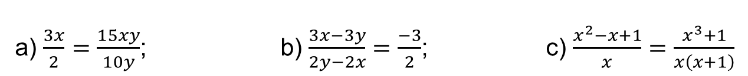
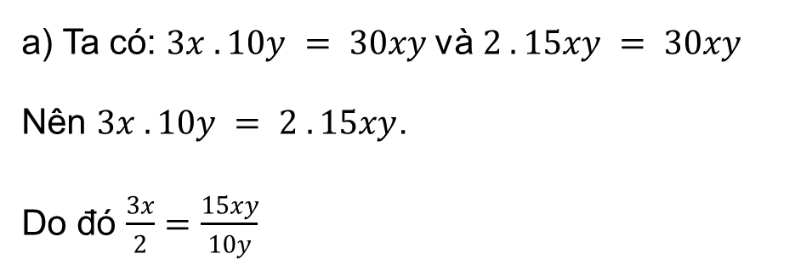
Bài tập 2: SGK – tr.37
Dùng định nghĩa hai phân thức bằng nhau chứng tỏ rằng:
a) $\frac{3x}{2}=\frac{15xy}{10y}$; b) $\frac{3x−3y}{2y−2x}=\frac{−3}{2}$; c) $\frac{x^{2}−x+1}{x}=\frac{x^{3}+1}{x\left(x+1\right)}$
Giải
a) Ta có: $3x . 10y = 30xy$và $2 . 15xy = 30xy$
Nên $3x . 10y = 2 . 15xy$.
Do đó $\frac{3x}{2}=\frac{15xy}{10y}$

Slide 12
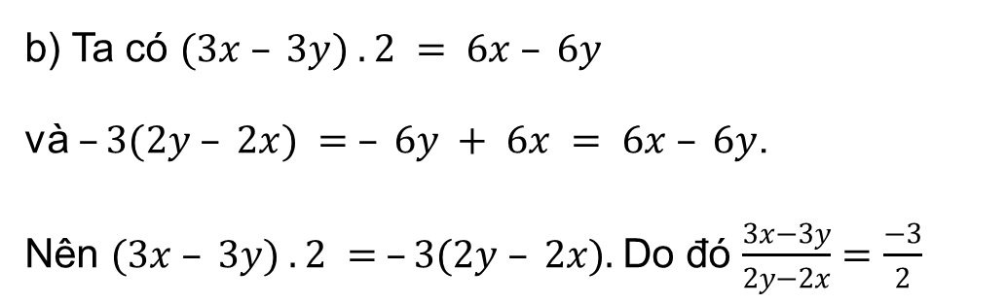
Bài tập 2: SGK – tr.37
Dùng định nghĩa hai phân thức bằng nhau chứng tỏ rằng:
a) $\frac{3x}{2}=\frac{15xy}{10y}$; b) $\frac{3x−3y}{2y−2x}=\frac{−3}{2}$; c) $\frac{x^{2}−x+1}{x}=\frac{x^{3}+1}{x\left(x+1\right)}$
Giải
b) Ta có $(3x – 3y) . 2 = 6x – 6y$
và $–3(2y – 2x) = – 6y + 6x = 6x – 6y$.
Nên $(3x – 3y) . 2 = –3(2y – 2x).$Do đó $\frac{3x−3y}{2y−2x}=\frac{−3}{2}$

Slide 13
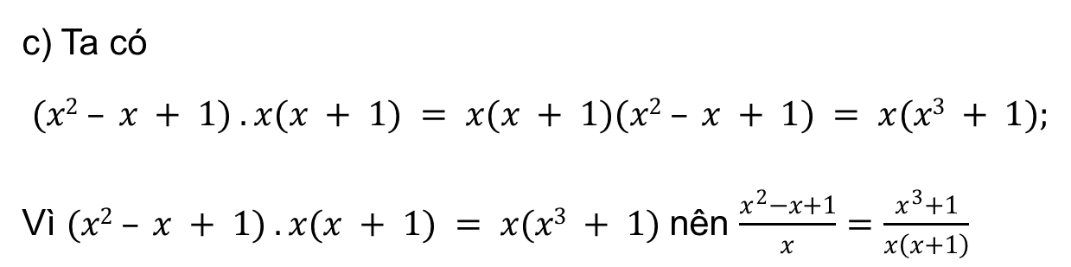
Bài tập 2: SGK – tr.37
Dùng định nghĩa hai phân thức bằng nhau chứng tỏ rằng:
a) $\frac{3x}{2}=\frac{15xy}{10y}$; b) $\frac{3x−3y}{2y−2x}=\frac{−3}{2}$; c) $\frac{x^{2}−x+1}{x}=\frac{x^{3}+1}{x\left(x+1\right)}$
Giải
c) Ta có
$$(x2 – x + 1) . x(x + 1) = x(x + 1)(x2 – x + 1) = x(x3 + 1);$$
Vì $(x2 – x + 1) . x(x + 1) = x(x3 + 1)$nên $\frac{x^{2}−x+1}{x}=\frac{x^{3}+1}{x\left(x+1\right)}$

Slide 14

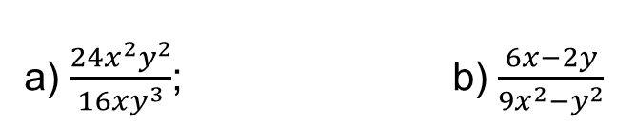
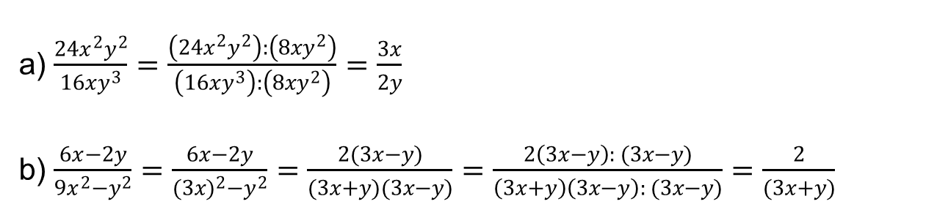
Bài tập 3: SGK – tr.37
a) $\frac{24x^{2}y^{2}}{16xy^{3}}$; b) $\frac{6x−2y}{9x^{2}−y^{2}}$
Rút gọn mỗi phân thức sau:
Giải
a) $\frac{24x^{2}y^{2}}{16xy^{3}}=\frac{\left(24x^{2}y^{2}\right):\left(8xy^{2}\right)}{\left(16xy^{3}\right):\left(8xy^{2}\right)}=\frac{3x}{2y}$
b) $\frac{6x−2y}{9x^{2}−y^{2}}=\frac{6x−2y}{(3{x)}^{2}−y^{2}}=\frac{2(3x−y)}{(3x+y)(3x−y)}=\frac{2\left(3x−y\right): (3x−y)}{\left(3x+y\right)\left(3x−y\right): (3x−y)}=\frac{2}{(3x+y)}$

Slide 15
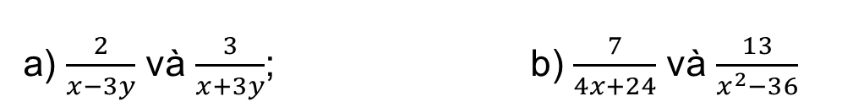
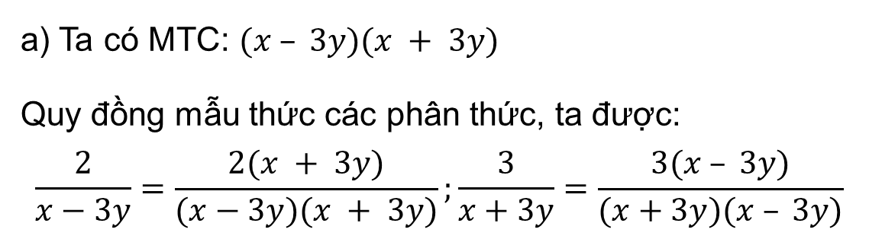
Bài tập 4: SGK – tr.37
Quy đồng mẫu thức các phân thức trong mỗi trường hợp sau:
a) $\frac{2}{x−3y}$ và $\frac{3}{x+3y}$; b) $\frac{7}{4x+24}$ và $\frac{13}{x^{2}−36}$
Giải
a) Ta có MTC: $(x – 3y)(x + 3y)$
Quy đồng mẫu thức các phân thức, ta được:
$$\frac{2}{x−3y}=\frac{2(x + 3y)}{(x−3y)(x + 3y)};\frac{3}{x+3y}=\frac{3(x – 3y)}{(x+3y)(x – 3y)}$$

Slide 16
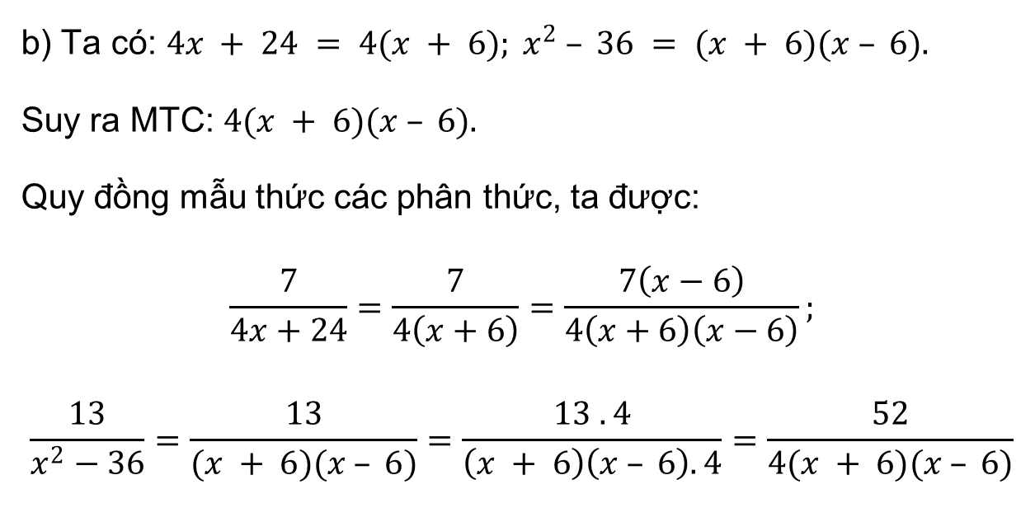
Bài tập 4: SGK – tr.37
Giải
b) Ta có: $4x + 24 = 4(x + 6); x^{2} – 36 = (x + 6)(x – 6).$
Suy ra MTC: $4(x + 6)(x – 6).$
Quy đồng mẫu thức các phân thức, ta được:
$$\frac{7}{4x+24}=\frac{7}{4\left(x+6\right)}=\frac{7\left(x−6\right)}{4\left(x+6\right)\left(x−6\right)};$$
$$\frac{13}{x^{2}−36}=\frac{13}{(x + 6)(x – 6)}=\frac{13 . 4}{\left(x + 6\right)\left(x – 6\right). 4}=\frac{52}{4(x + 6)(x – 6)}$$

Slide 17
VẬN DỤNG

Slide 18
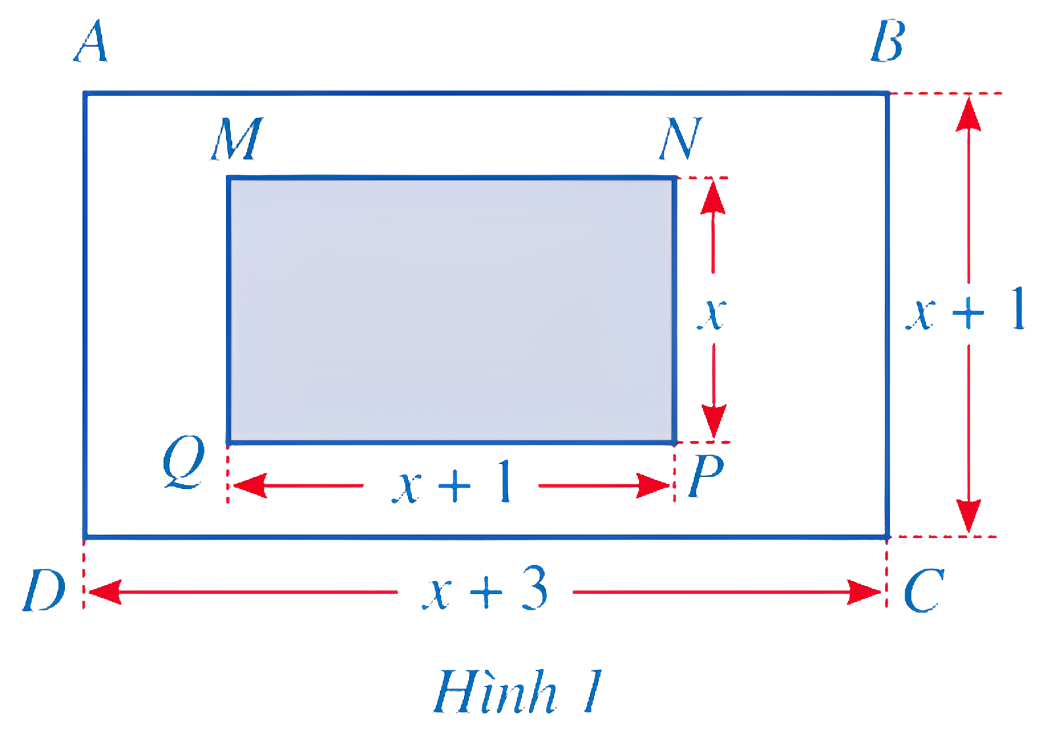
Bài tập 5: SGK – tr.37
Cho hai hình chữ nhật ABCD và MNPQ như Hình 1 (các số đo trên hình tính theo đơn vị centimét).
a) Viết phân thức biểu thị tỉ số diện tích của hình chữ nhật ABCD và hình chữ nhật MNPQ
b) Tính giá trị của phân thức đó tại $x=2$ và $x=5$

Slide 19
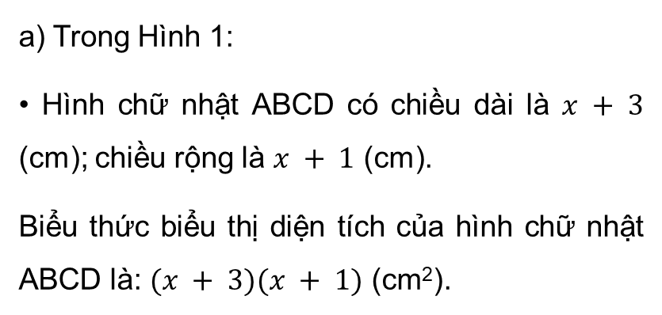
Bài tập 5: SGK – tr.30
Giải
a) Trong Hình 1:
• Hình chữ nhật ABCD có chiều dài là $x + 3$ (cm); chiều rộng là $x + 1$ (cm).
Biểu thức biểu thị diện tích của hình chữ nhật ABCD là: $(x + 3)(x + 1)$ (cm²).

Slide 20
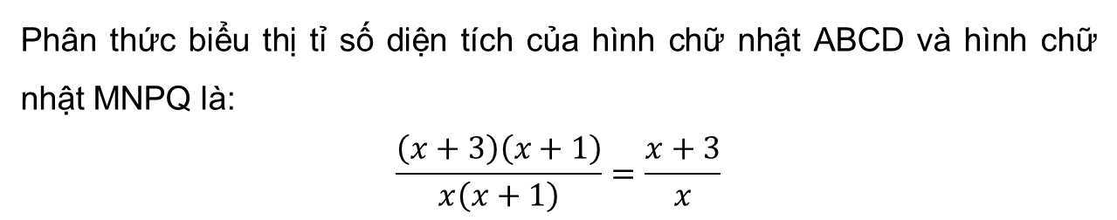
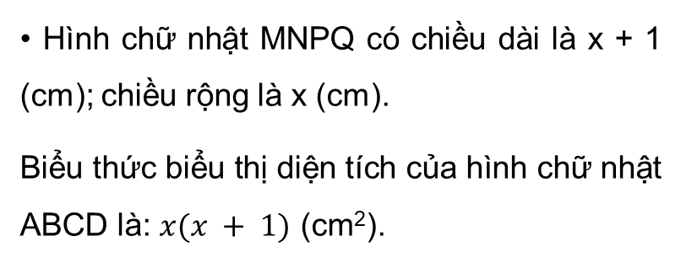
Bài tập 5: SGK – tr.30
Giải
• Hình chữ nhật MNPQ có chiều dài là x + 1 (cm); chiều rộng là x (cm).
Biểu thức biểu thị diện tích của hình chữ nhật ABCD là: $x(x + 1)$ (cm²).
Phân thức biểu thị tỉ số diện tích của hình chữ nhật ABCD và hình chữ nhật MNPQ là:
$$\frac{\left(x+3\right)\left(x+1\right)}{x\left(x+1\right)}=\frac{x+3}{x}$$

Slide 21
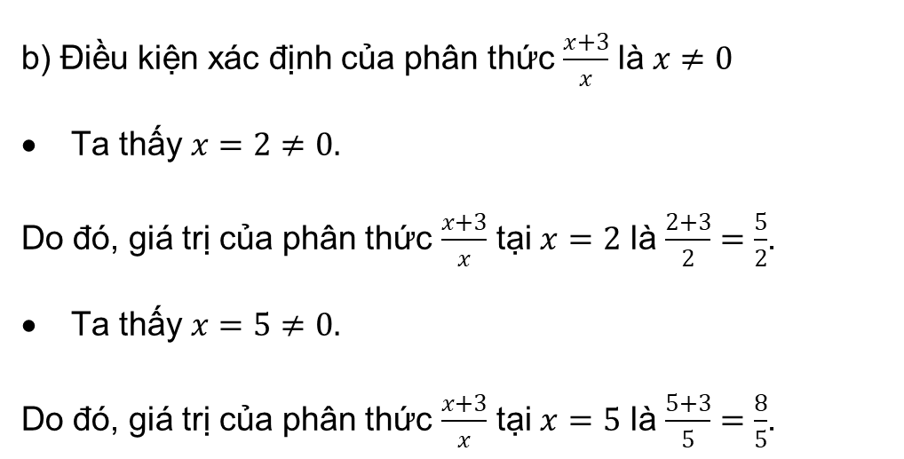
Bài tập 5: SGK – tr.30
Giải
b) Điều kiện xác định của phân thức $\frac{x+3}{x}$ là $x≠0$
Ta thấy $x=2≠0.$
Do đó, giá trị của phân thức $\frac{x+3}{x}$ tại $x=2$ là $\frac{2+3}{2}=\frac{5}{2}$.
Ta thấy $x=5≠0.$
Do đó, giá trị của phân thức $\frac{x+3}{x}$ tại $x=5$ là $\frac{5+3}{5}=\frac{8}{5}$.

Slide 22

Bài tập 6: SGK – tr.37
Chị Hà mở một xưởng thủ công với vốn đầu tư ban đầu (xây dựng nhà xưởng, mua máy móc, ...) là 80 triệu. Biết chi phí để sản xuất (tiền mua vật liệu, lương công nhân) của 1 sản phẩm là 15 nghìn đồng. Gọi x là số sản phẩm mà xưởng của chị Hà làm được.
a) Viết phân thức biểu thị số tiền thực (đơn vị nghìn đồng) đã bỏ ra để làm được x sản phẩm.
b) Viết phân thức biểu thị chi phí thực (đơn vị nghìn đồng) để tạo ra 1 sản phẩm theo x.
c) Tính chi phí thực để tạo ra 1 sản phẩm nếu x = 100; x = 1 000. Nhận xét về chi phí thực để tạo ra 1 sản phẩm nếu x ngày càng tăng.

Slide 23
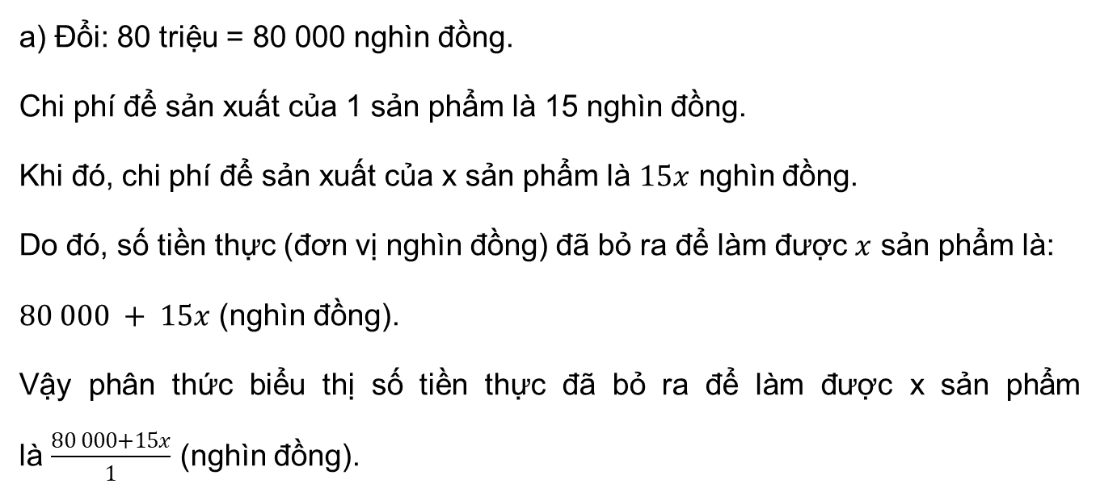
Bài tập 6: SGK – tr.37
Giải
a) Đổi: 80 triệu = 80 000 nghìn đồng.
Chi phí để sản xuất của 1 sản phẩm là 15 nghìn đồng.
Khi đó, chi phí để sản xuất của x sản phẩm là $15x$ nghìn đồng.
Do đó, số tiền thực (đơn vị nghìn đồng) đã bỏ ra để làm được $x$ sản phẩm là:
$80 000 + 15x$ (nghìn đồng).
Vậy phân thức biểu thị số tiền thực đã bỏ ra để làm được x sản phẩm là $\frac{80 000+15x}{1}$ (nghìn đồng).

Slide 24
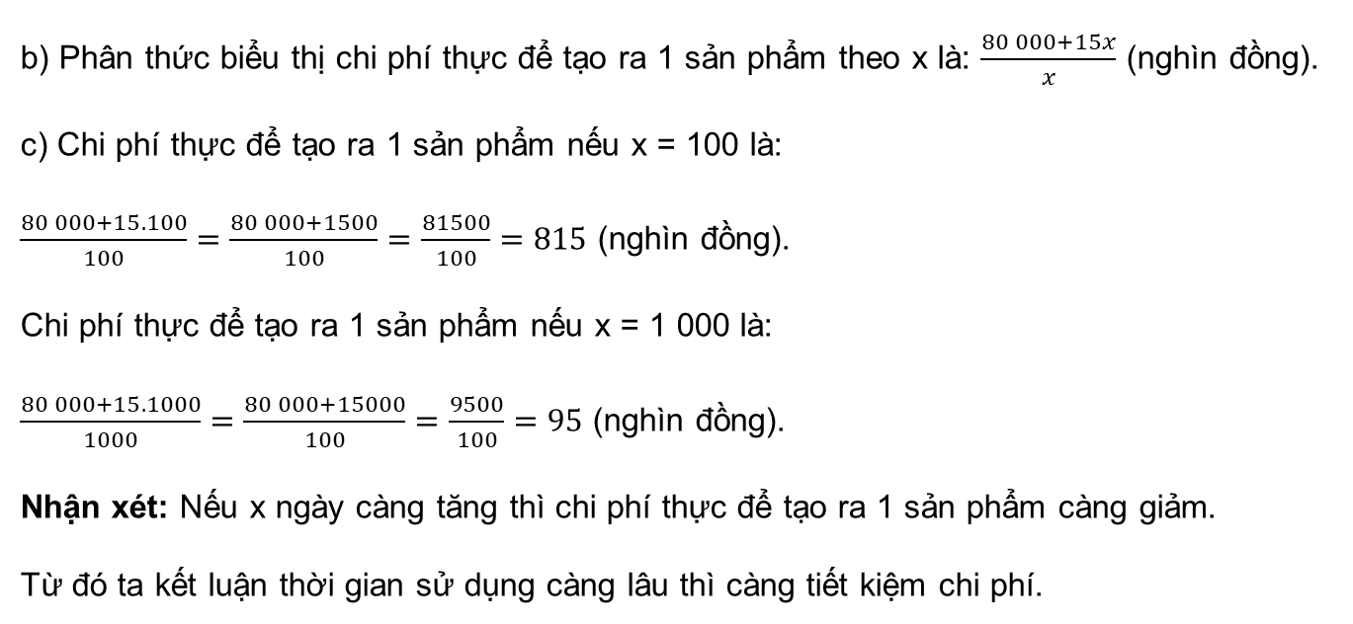
Bài tập 6: SGK – tr.37
Giải
b) Phân thức biểu thị chi phí thực để tạo ra 1 sản phẩm theo x là: $\frac{80 000+15x}{x}$ (nghìn đồng).
c) Chi phí thực để tạo ra 1 sản phẩm nếu x = 100 là:
$\frac{80 000+15.100}{100}=\frac{80 000+1500}{100}=\frac{81500}{100}=815$ (nghìn đồng).
Chi phí thực để tạo ra 1 sản phẩm nếu x = 1 000 là:
$\frac{80 000+15.1000}{1000}=\frac{80 000+15000}{100}=\frac{9500}{100}=95$ (nghìn đồng).
Nhận xét: Nếu x ngày càng tăng thì chi phí thực để tạo ra 1 sản phẩm càng giảm.
Từ đó ta kết luận thời gian sử dụng càng lâu thì càng tiết kiệm chi phí.

Slide 25
HƯỚNG DẪN VỀ NHÀ
Ghi nhớ
kiến thức trong bài.
Hoàn thành
các bài tập trong SBT
Chuẩn bị trước Bài 2. Phép cộng, phép trừ phân thức

Slide 26
CẢM ƠN CÁC BẠN
ĐÃ CHÚ Ý LẮNG NGHE,
HẸN GẶP LẠI!
Please keep this slide for attribution

